Slide 1





Dawid Frontczak s29608
Mateusz Lisewski s27288
Nikodem Rabuliński s28840

Slide 2

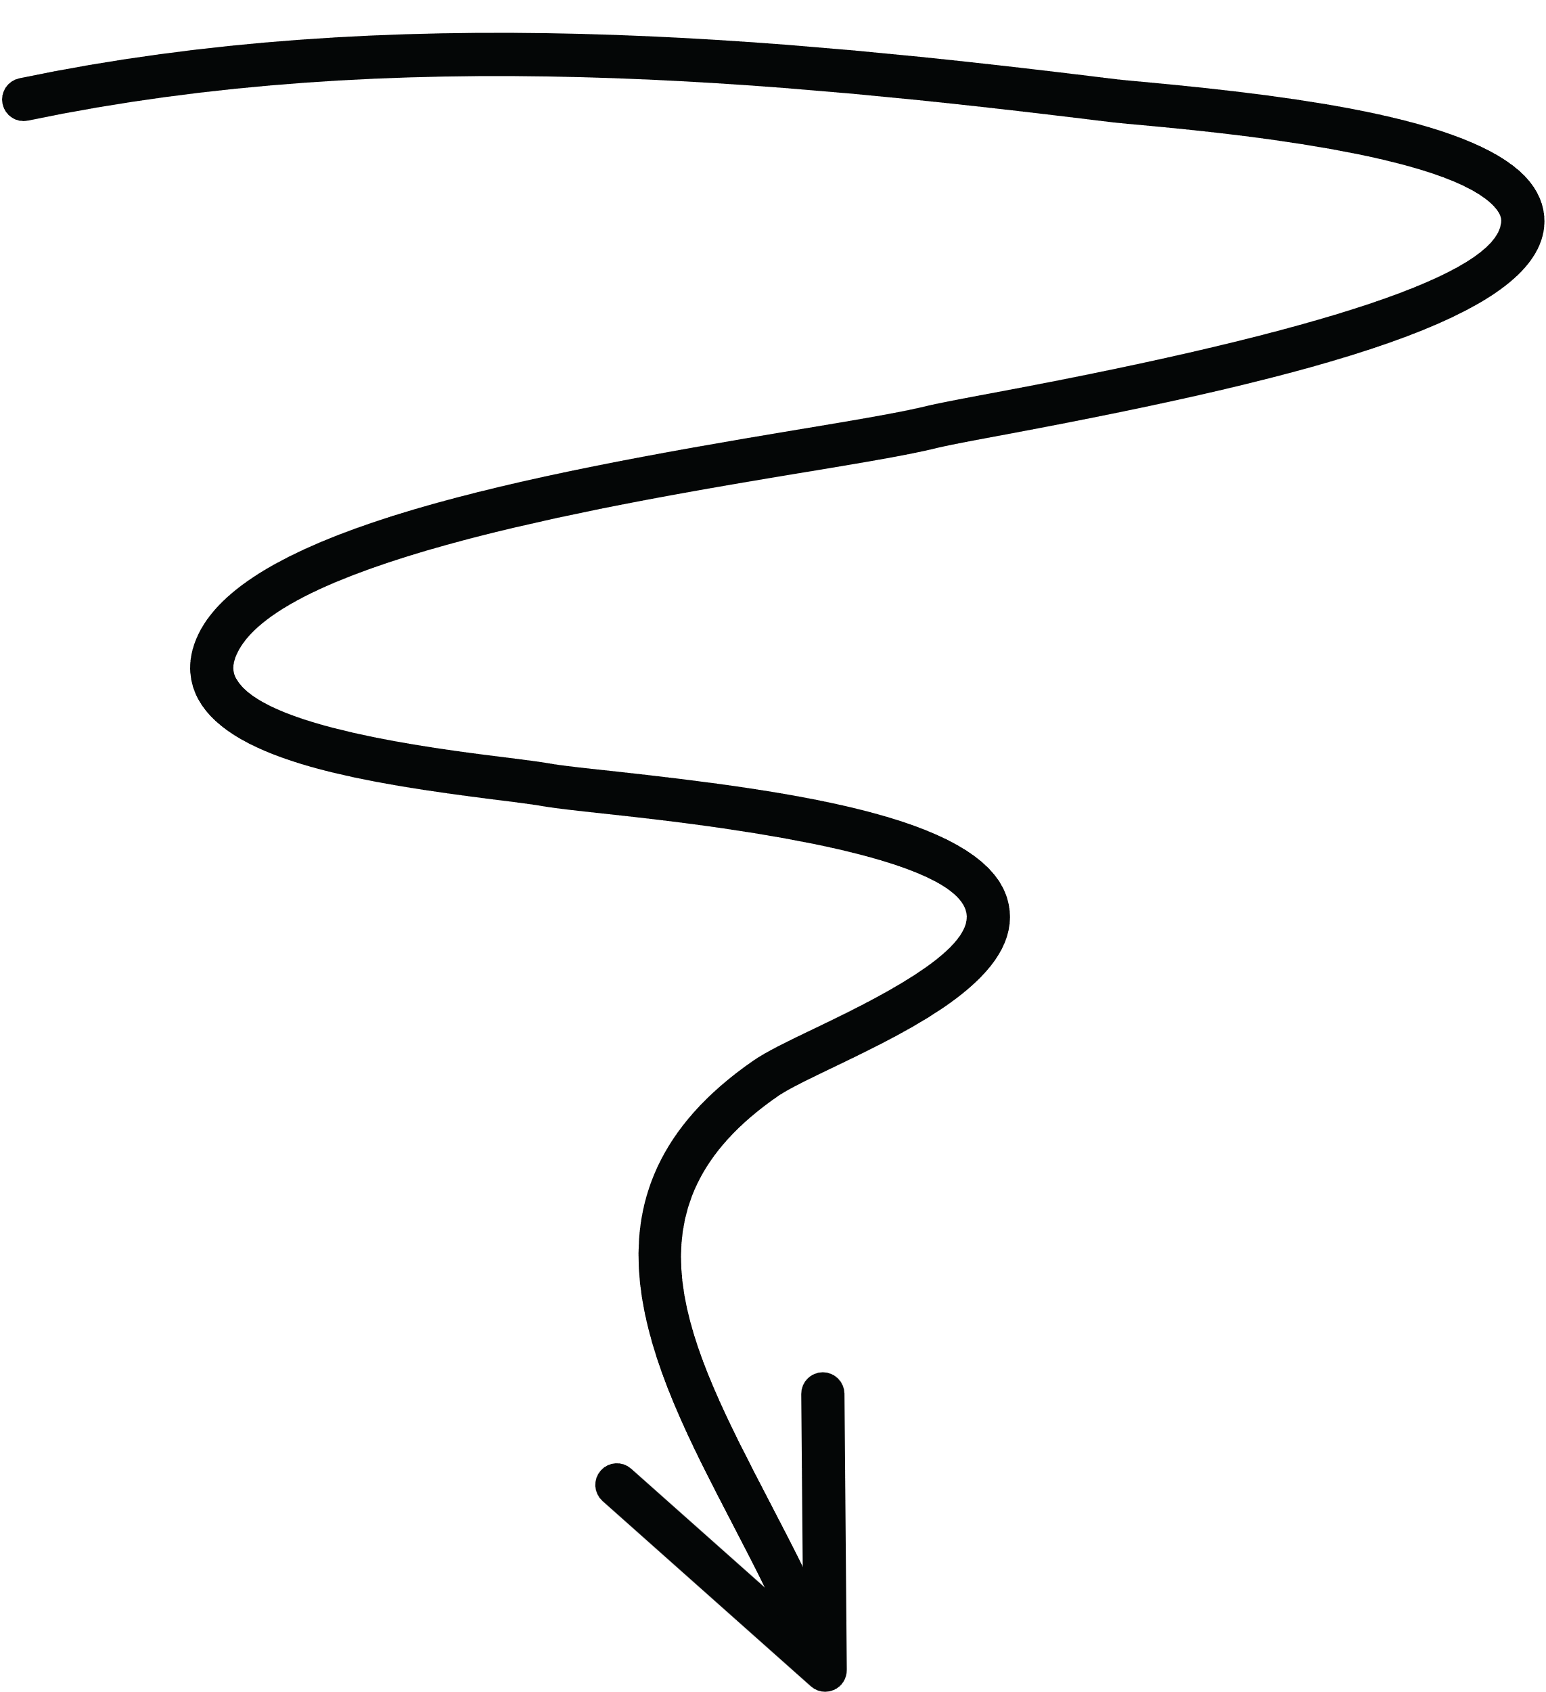
Cel gry
Celem gry jest dotarcie i przejście ostatniego 10 poziomu pokonując każdy poprzedni level bez śmierci. Aby pokonać pojedynczy poziom, trzeba zbić wszystkie bloki.

Slide 3


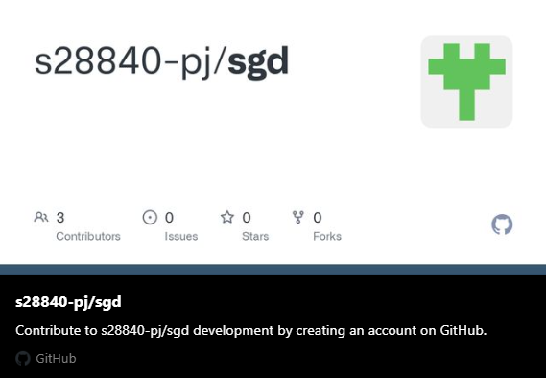
Wykorzystaliśmy silnik Godot w wersji 4.4.1
Kod został napisany w GDScript
Systemem kontroli wersji z którego korzystaliśmy jest GitHub
Zastosowane
technologie

Slide 4
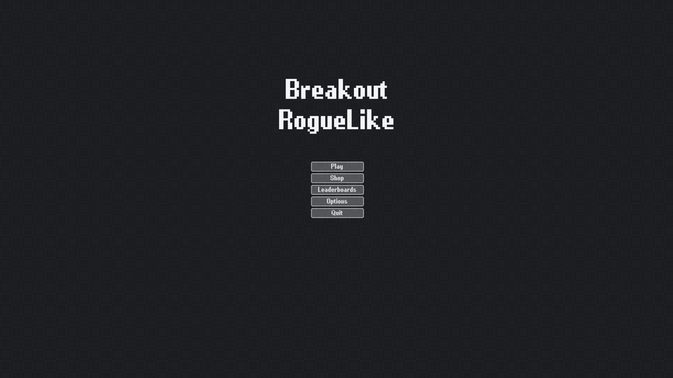

Zaimplementowane
funkcje
Menu Główne z tytułem gry
Menu rozpoczęcia gry z wyborem postaci
Ekran końcowy: Game Over/Win Screen
Możliwość restartu gry
Sklep umożliwiający zakup ulepszeń za zebrane kredyty
Menu Opcji z osobnymi ustawieniami Audio dla muzyki, SFX i Master wraz z zapisaniem ustawień w pliku
Tablica wyników zapisywana i odczytywana z pliku
Progres między rozgrywkami w postaci kredytów wraz z zapisaniem do pliku
Muzyka w tle/ różna muzyka w różnych miejscach gry
Pauzowanie gry w trakcie rozgrywki
Obsługa klawiatury
Obsługa joysticka
Obsługa myszki

Slide 5
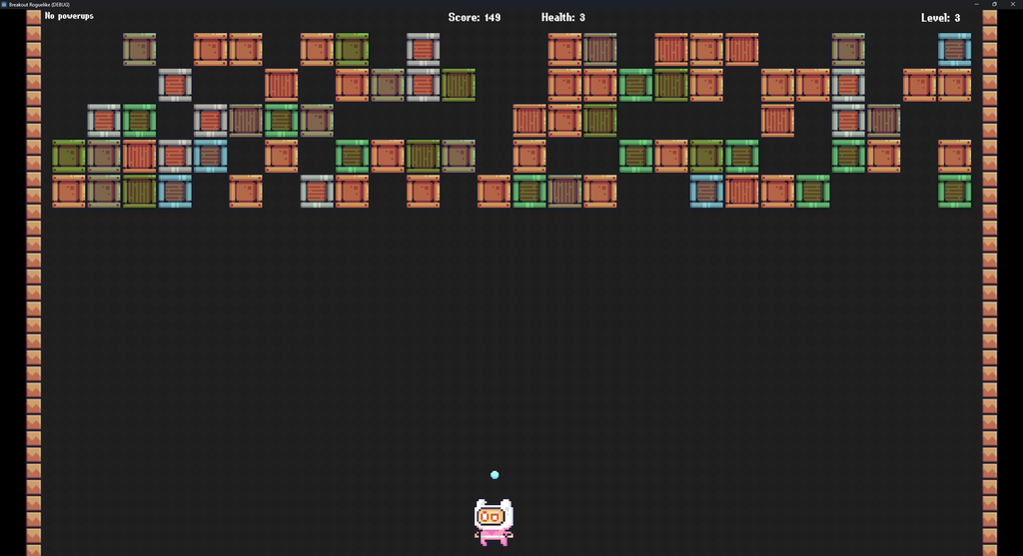
Zaimplementowane
funkcje - cd.
Poruszanie się za pomocą klawiatury
Poruszanie się za pomocą joysticka
Dynamicznie zmieniająca się muzyka
System punktacji
System animacji postaci
System żyć
Efekty specjalne - przy zniszczeniu bloków, ruch kulki, fajerwerki na ekranie wygranej
Efekty dźwiękowe - przy otrzymaniu obrażeń przez postać, przy zniszczeniu bloku
Interfejs użytkownika - życia, punkty, level, powerups
Proceduralne generowanie plansz
Mechanika levelowania (coraz trudniejsze plansze i bloki)
Ulepszenia/power-upy
Przeciwnicy z prostą AI (bloki - strzelanie na 2 sposoby)
Tryb “Cheat-mode” (do testowania)
Powolny chód postaci (klawisz Shift)
Poziomy trudności (postaci z mniejszą lub większą ilością HP)

Slide 6
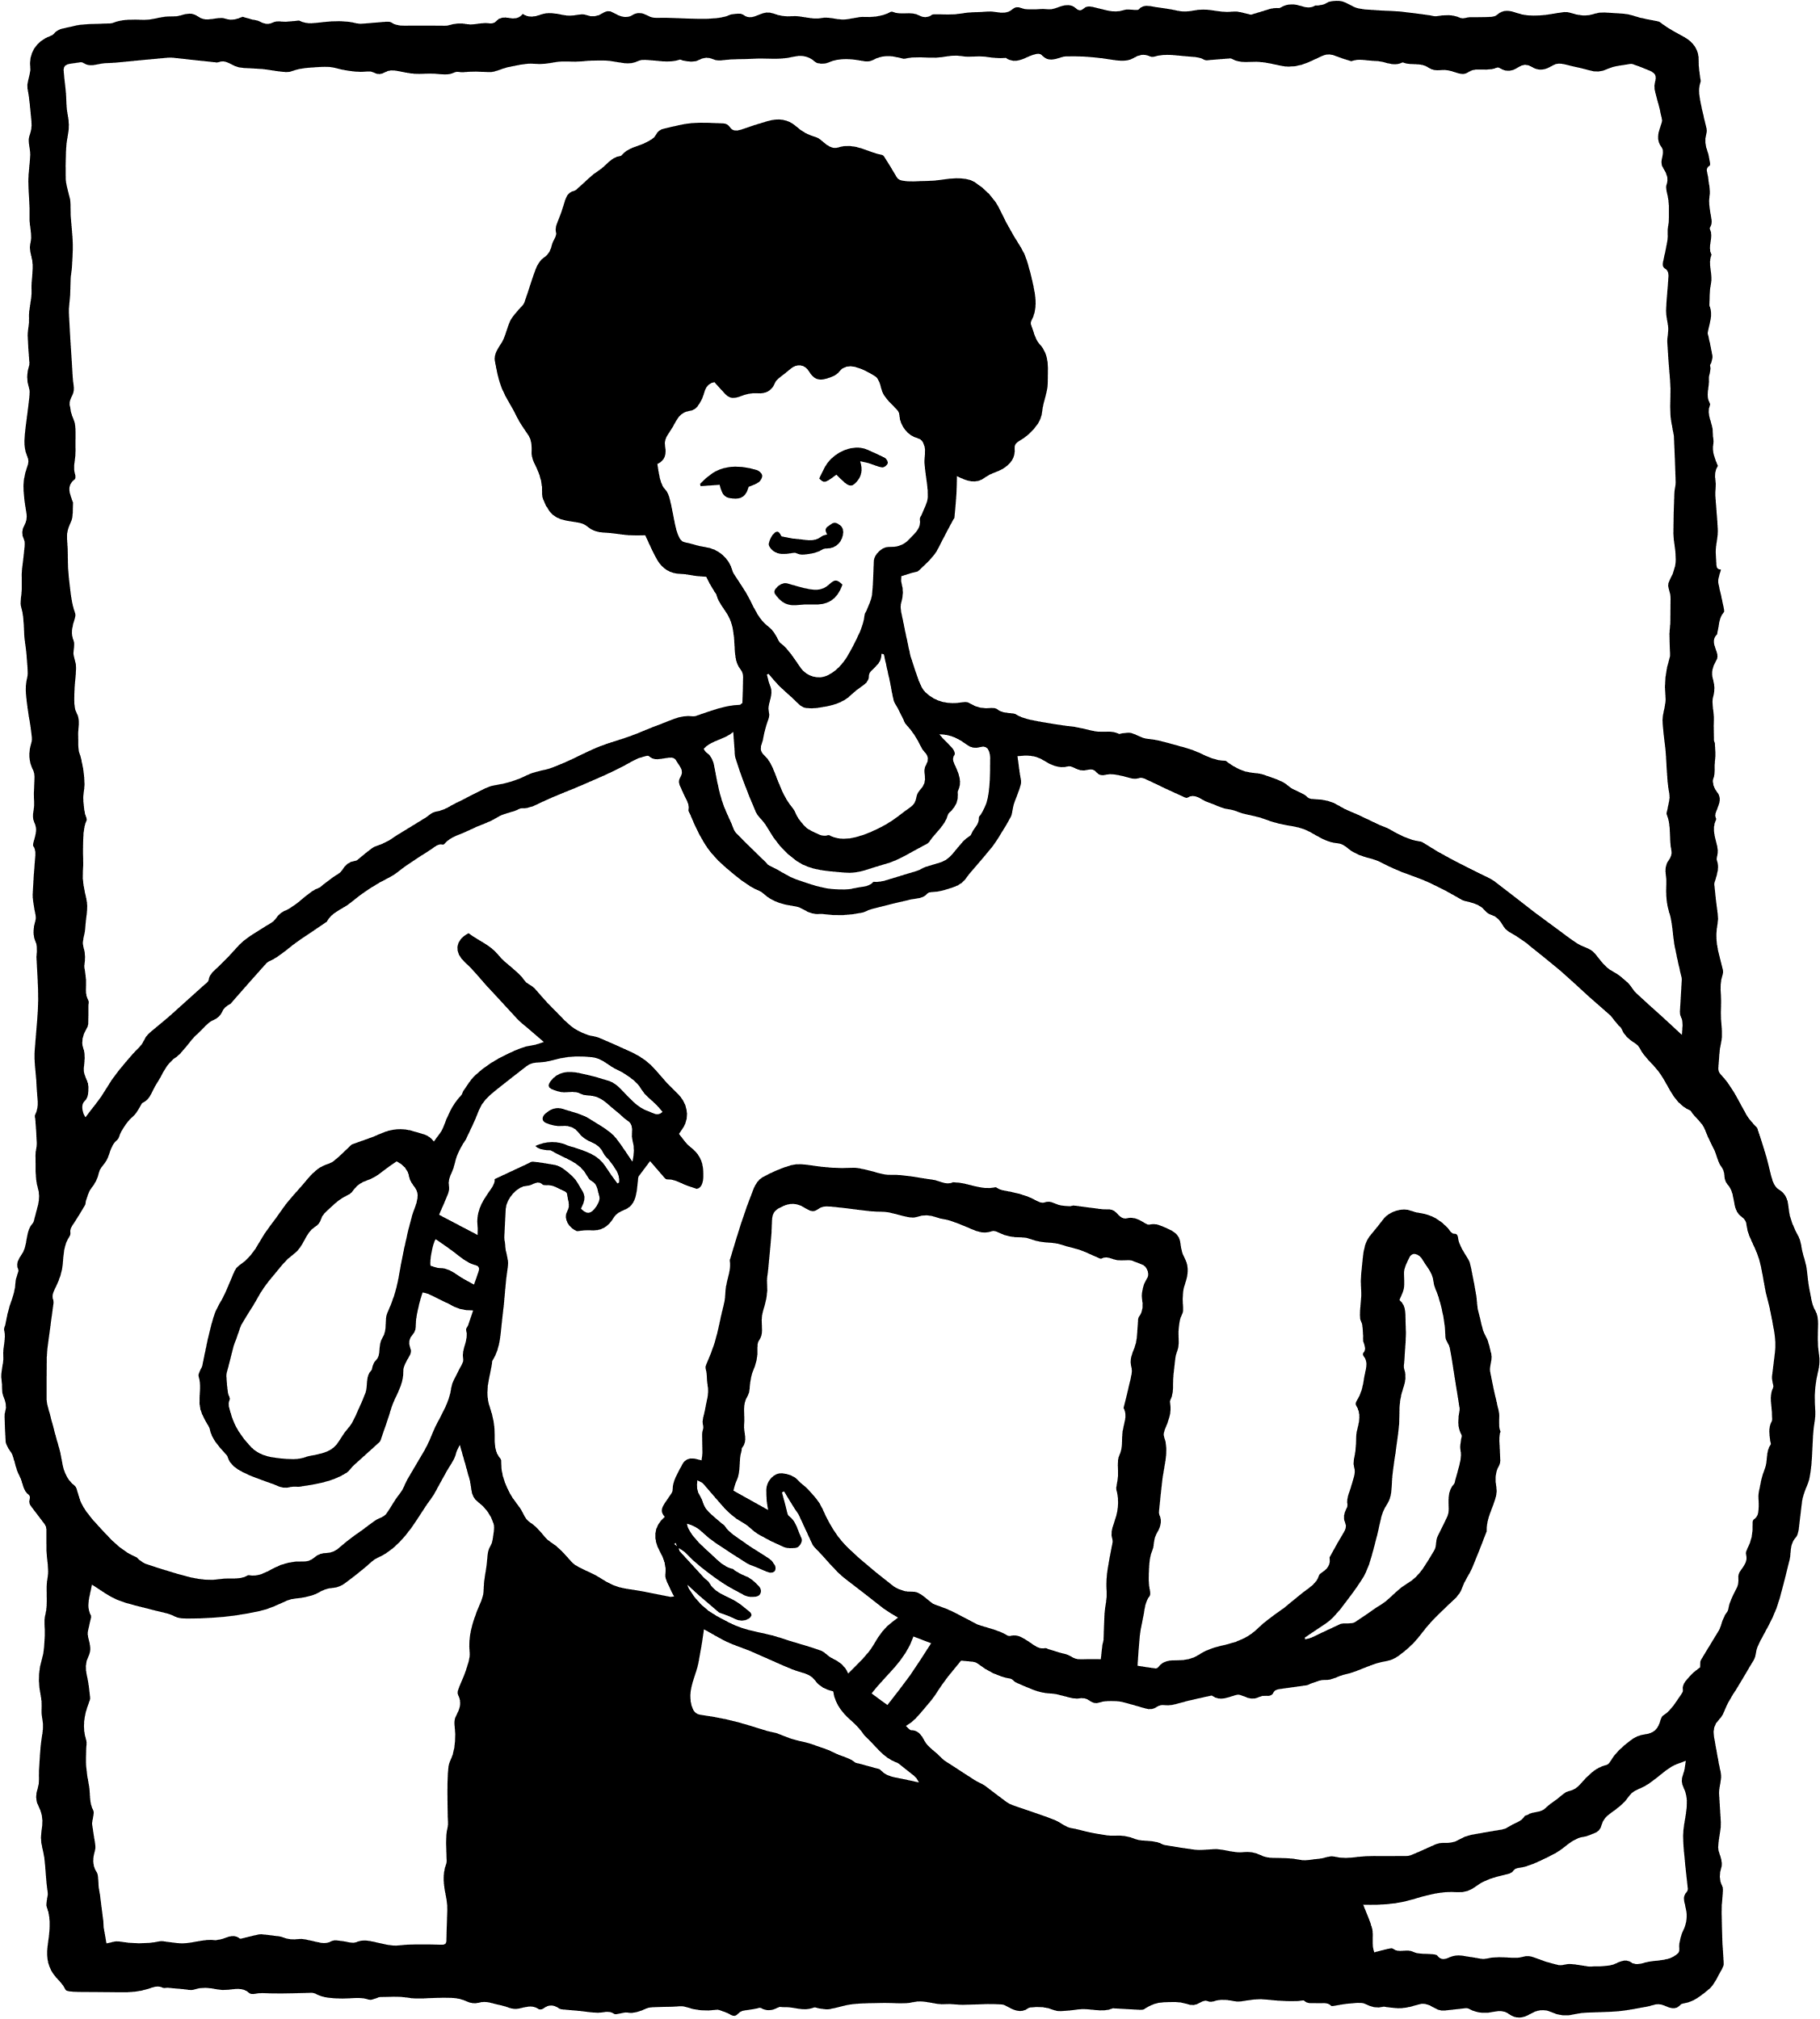
Napotkane problemy
Dużo małych problemów:
Kolizja kulki z postacią
Konfiguracja zapisu ustawień audio do pliku
Obsługa kontrolera w menu
Implementacja początkowych funkcjonalności
Problemy z commitami na GitHub
Powerup aktywowany klawiszem przez gracza w trakcie rozgrywki

Slide 7
Dziękujemy
za
wysłuchanie
:)

